Slide 1
Международный речной пункт пропуска Хабаровск
Выполнили: студенты Поволжского института управления РАНХиГС
Специальность:
38.05.02 Таможенное дело
Березанова Елена
Кораблева Виктория
152 группа

Slide 2
Международный речной пункт пропуска Хабаровск возобновляет работу с 6 мая 2022 года
После зимнего периода вновь заработала грузовая линия по Амуру Хабаровск – КНР. Речные грузовые перевозки стали возможны сразу после открытия навигации. А вот пассажирская международная линия пока не заработала.

Slide 3
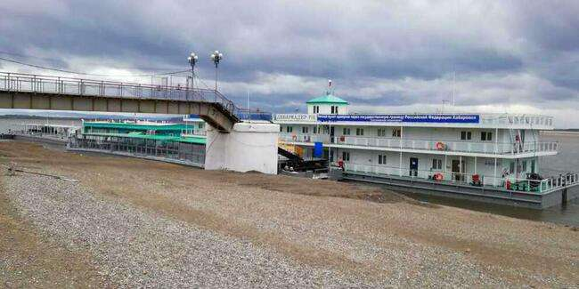
Как сообщает «Интерфакс» со ссылкой на хабаровскую таможню, оформление грузов идет через пункт пропуска «Хабаровск» ежедневно 8 до 20 часов. В 2021 году в речном порту было оформлено более 448 тыс. тонн груза и 192 транспортных средства.

Slide 4
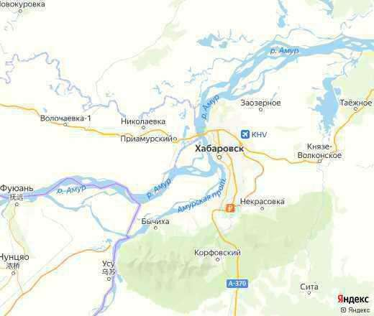
Что касается популярной пассажирской линии Хабаровск – Фуюань, то решение об открытии пассажирского направления пока не принято, пояснил и.о. начальника Хабаровского таможенного поста Алексей Ефремов. Это связано с действующими ограничительными мерами по распространению коронавирусной инфекции.

Slide 5
12 июня 1992 года Приказом Командующего пограничными войсками Российской Федерации, был образован отдельный контрольно-пропускной пункт «Хабаровск». В системе обеспечения национальной безопасности России в пограничной сфере отдельное место занимают подразделения пограничного контроля, которые непосредственно решают оперативно – служебные задачи охраны Государственной границы России в пунктах пропуска и осуществляют пропуск через государственную границу лиц, транспортных средств, грузов, товаров и животных. Одним из первых подразделений пограничного контроля в г.Хабаровске, стал контрольно-пропускной пункт «Хабаровск-аэропорт». В 1970 году в короткие сроки были оборудованы стоянки для транспортных средств заграничного следования. Открылись первые международные авиалинии с Ниигатой, Пхеньяном, Аляской. Пункт пропуска осуществлял свою деятельность в круглосуточном и всесезонном режиме. В 1989 году открыт пункт пропуска в Хабаровском речном порту, который обеспечивал и обеспечивает сегодня регулярное грузовое сообщение с Китайской Народной Республикой по маршрутам: Хабаровск - Фуюань, Хабаровск - Цзямусы, Хабаровск - Тунцзян. С 1991 года начало свою работу пассажирское направление в Хабаровском речном пункте пропуска. 8 октября 1991 года по договору с сопредельной стороной открыто пассажирское сообщение между городами Хабаровск - Фуюань.
ИСТОРИЯ

Slide 6
Всего в ведении Хабаровского филиала Росгранстроя – 23 пункта пропуска, из них девять – в Хабаровском крае. Основной экспортный поток идет через порты Ванино, Советской Гавани, Де-Кастри, это, главным образом, уголь и нефтепродукты.

Slide 7
Основными позициями экспорта Хабаровского края по итогам 9 месяцев 2021 года являются: - топливно-энергетические товары (25,1% от общей стоимости экспорта), в т.ч. каменный уголь (18,4%), нефтепродукты (6,7%); - древесина и изделия из нее (23,3%), в т.ч. пиломатериалы (10,7%), круглый лес (9,5%), шпон (1,9%), топливные гранулы (1,2%); - продовольственные товары (19,3%), в том числе рыба и морепродукты (17,3%) и бобы соевые (1%); - золото (15,9%); - черные металлы (14,7%), в том числе стальные полуфабрикаты (14,0%) и металлолом (0,7%).

Slide 8
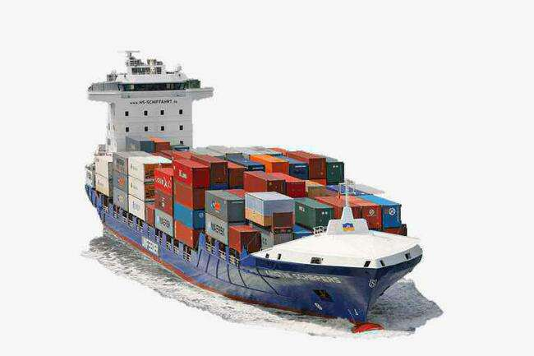
В 2021 году в условиях пандемии возрос интерес к речной грузовой линии по Амуру: началась активная перевалка контейнеров из Китая по Амуру в Хабаровск с дальнейшей перегрузкой на железную дорогу. На сегодняшний день с открытием навигации в регионе рассчитывают, что Китай откроет новые границы – пункты пропуска «Жаохэ – Покровкас» и «Фуаюнь – Хабаровск» – с российской стороны уже полностью готовы возобновить работу.

